Slide 1
Ubícalo - Manual
Proyecto realizado por “Luminous”
Cutipa Arias, Helmut E.
Kina Kina, Ken M.
Véliz Huamán, Luis F.

Slide 2
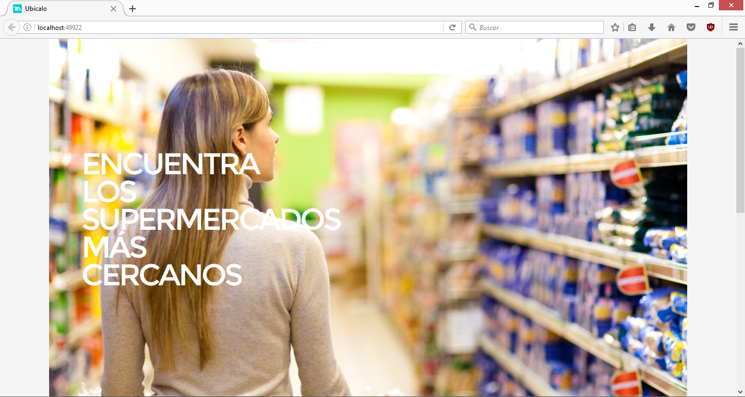
Inicio
Clic para ingresar al login

Slide 3
Rol: Cliente

Slide 4
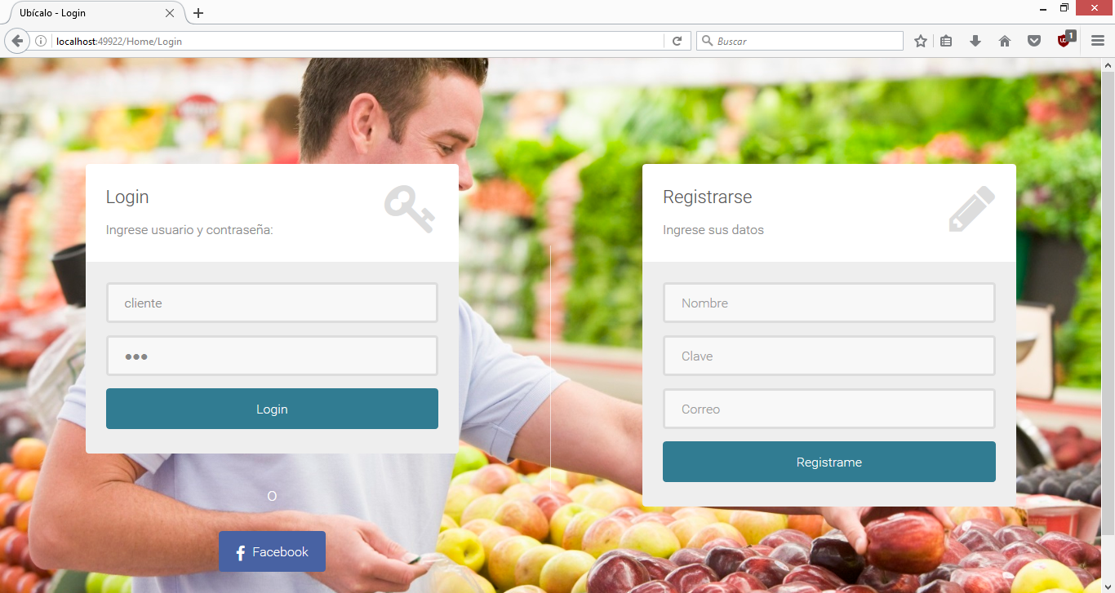
Login
Clic

Slide 5
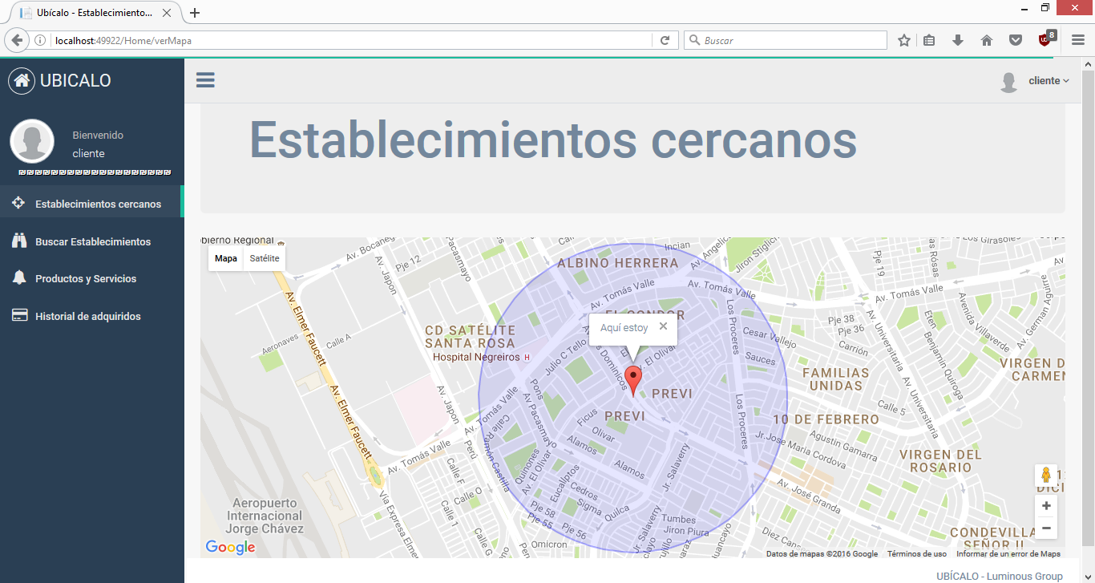
Establecimientos cercanos

Slide 6
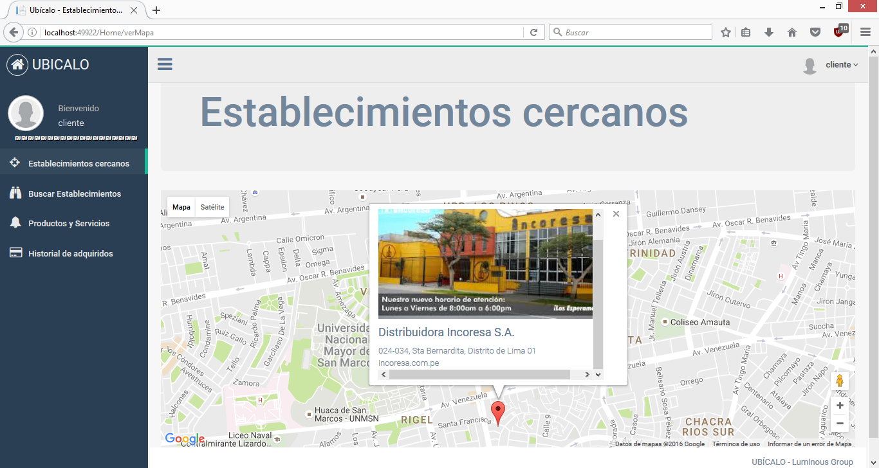
Establecimientos cercanos
Clic

Slide 7
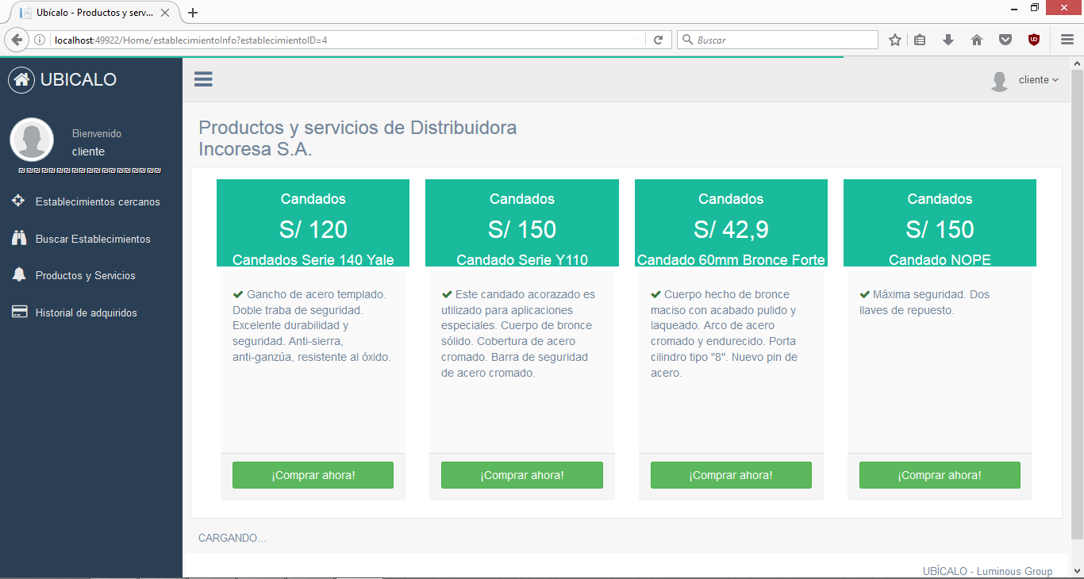
Listado de productos y servicios
Clic

Slide 8
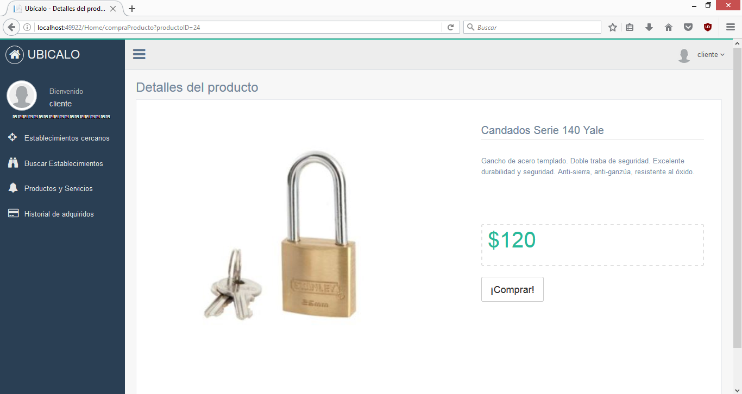
Detalles de producto
Clic

Slide 9
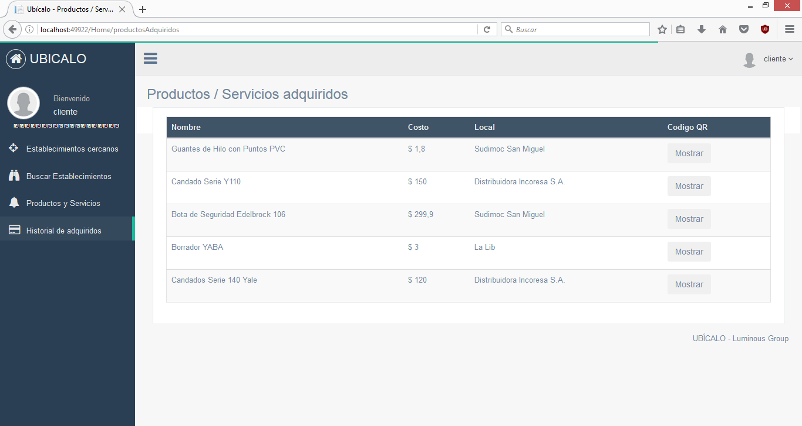
Adquridos
Clic

Slide 10
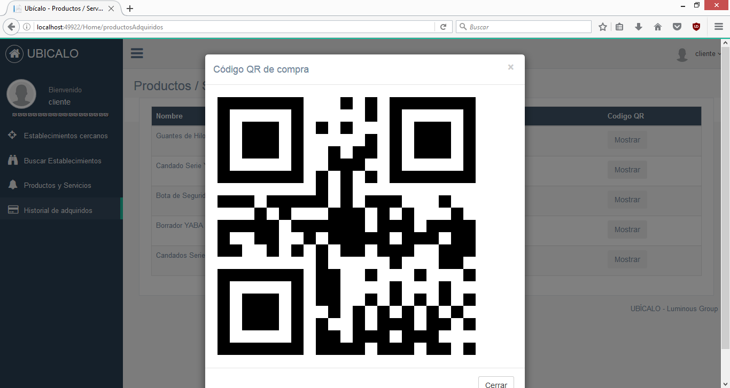
QR
Muestra el código de la compra en un QR

Slide 11
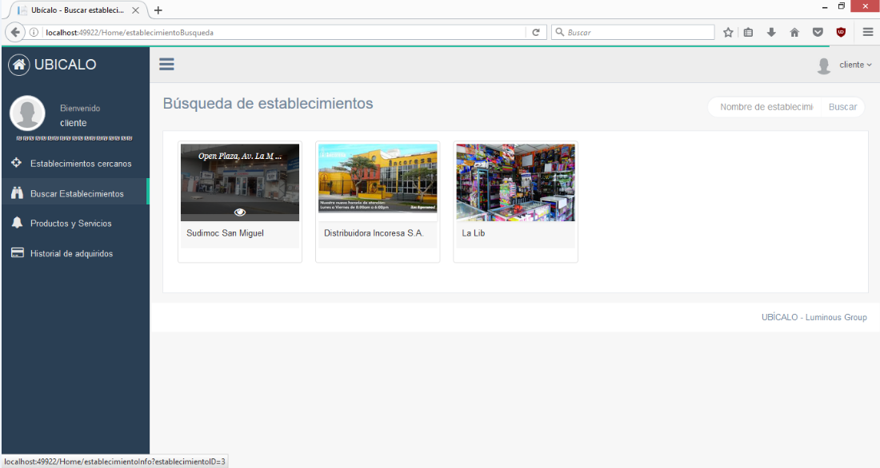
Búsqueda de establecimientos
Clic
Clic

Slide 12
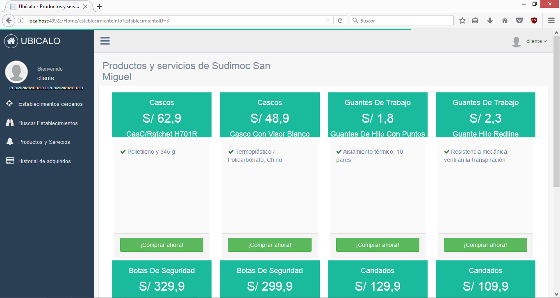
Listado de productos y servicios

Slide 13
Rol: Asociado

Slide 14

Login
Clic

Slide 15
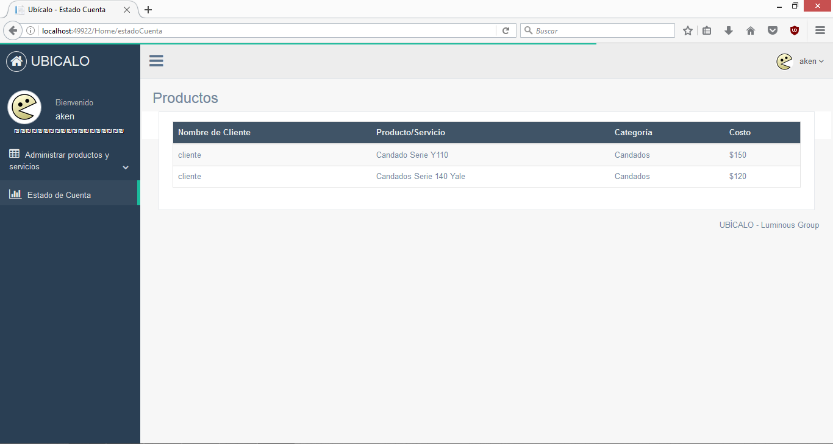
Estado de cuenta
Clic

Slide 16
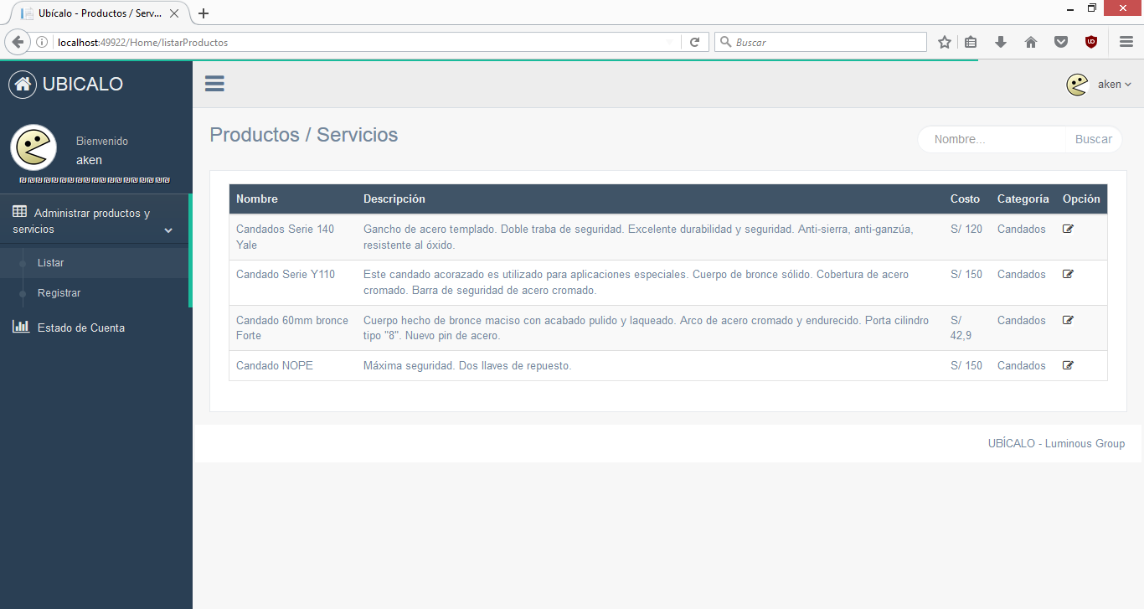
Listado de productos
Clic

Slide 17
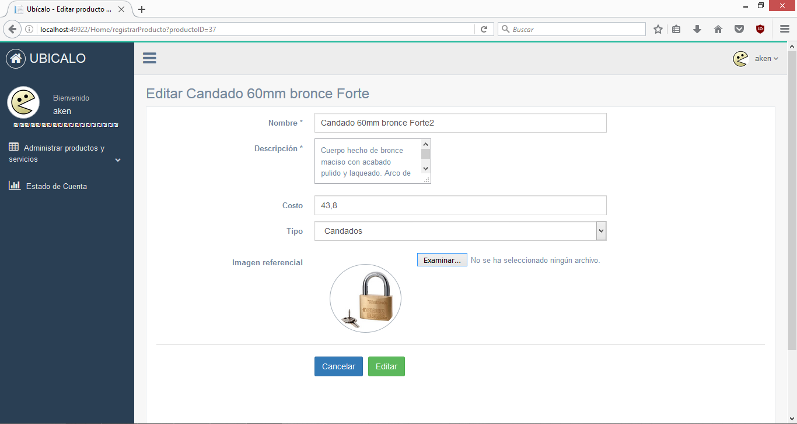
Editar producto
Clic

Slide 18

Registrar producto
Clic

Slide 19
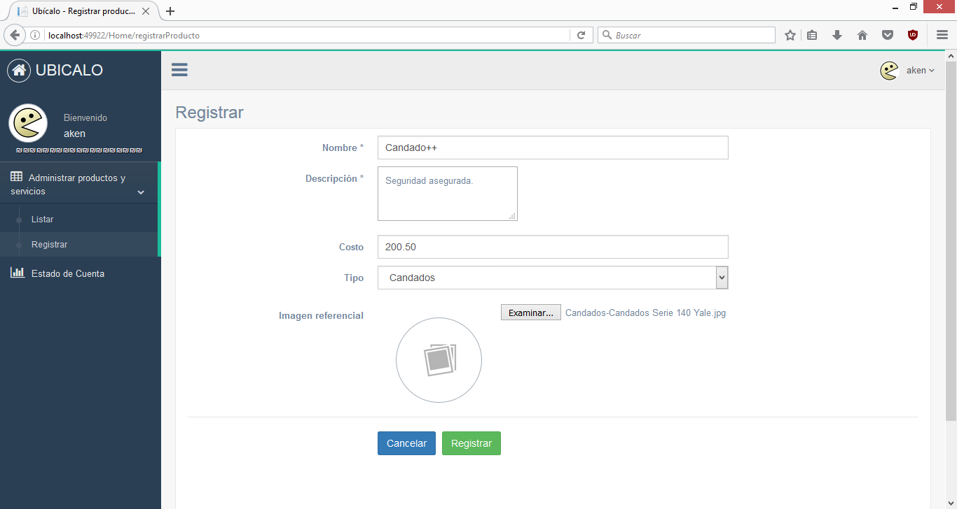
Registrar producto
Clic

Slide 20
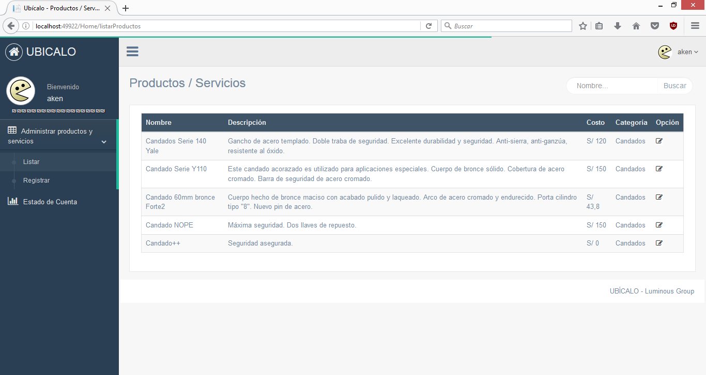
Listado de productos

Slide 21
Rol: Administrador

Slide 22

Login
Clic

Slide 23
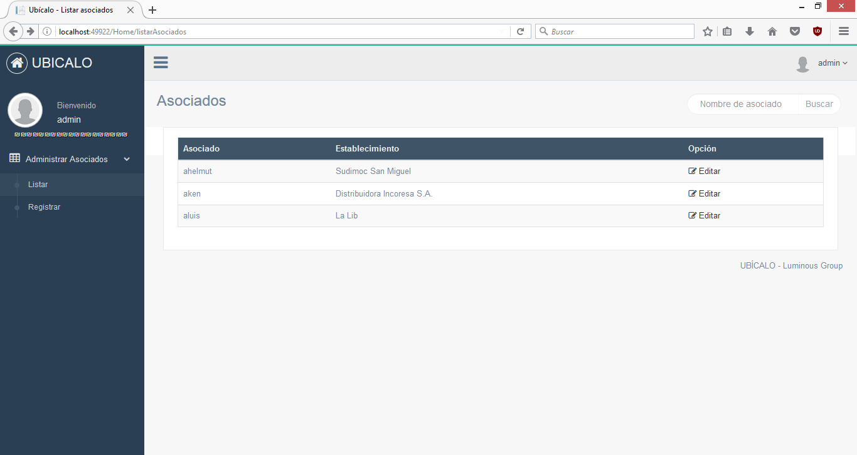
Listado de asociados
Clic

Slide 24
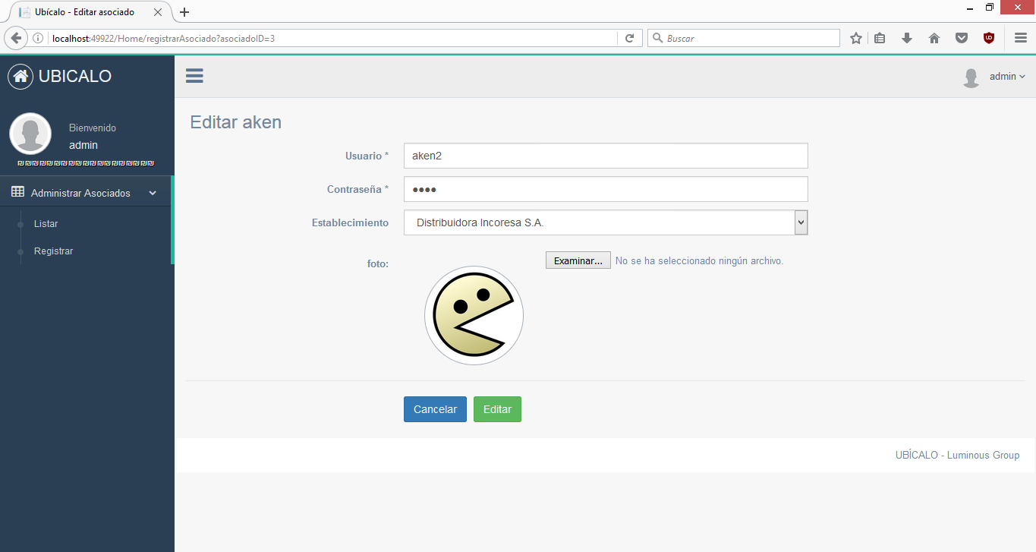
Editar asociado
Clic

Slide 25

Listado de productos

Slide 26
FIN
Ubícalo
Luminous - 2016

